Slide 1
Servicio de cardiología hospital general universitario de elche
Aprobado por el doctor Antonio García Honrubia
Curso 2018-2019
María Zapata Pascual

Slide 2
CASO CLÍNICO:
  Varón de 47 años que acude a urgencias por 4 episodios de dolor torácico de esfuerzo de 10 minutos de duración, que ceden en reposo, de una semana de evolución y un episodio de dolor torácico, por el que acude a urgencias, mientras dormía. No clínica de ICC, no síncope ni palpitaciones
  Antecedentes:
  AP: ingreso en 2008 en cardiología por dolor torácico sin evidencia de isquemia aguda
  AF: padre, hermano de su padre y hermana con patología coronaria.
  Exploración física NORMAL
  NO ELEVA TROPONINAS (valores: 0,06 ng/ml)
  ECG normal salvo elevación del punto J en derivaciones precordiales

Slide 3
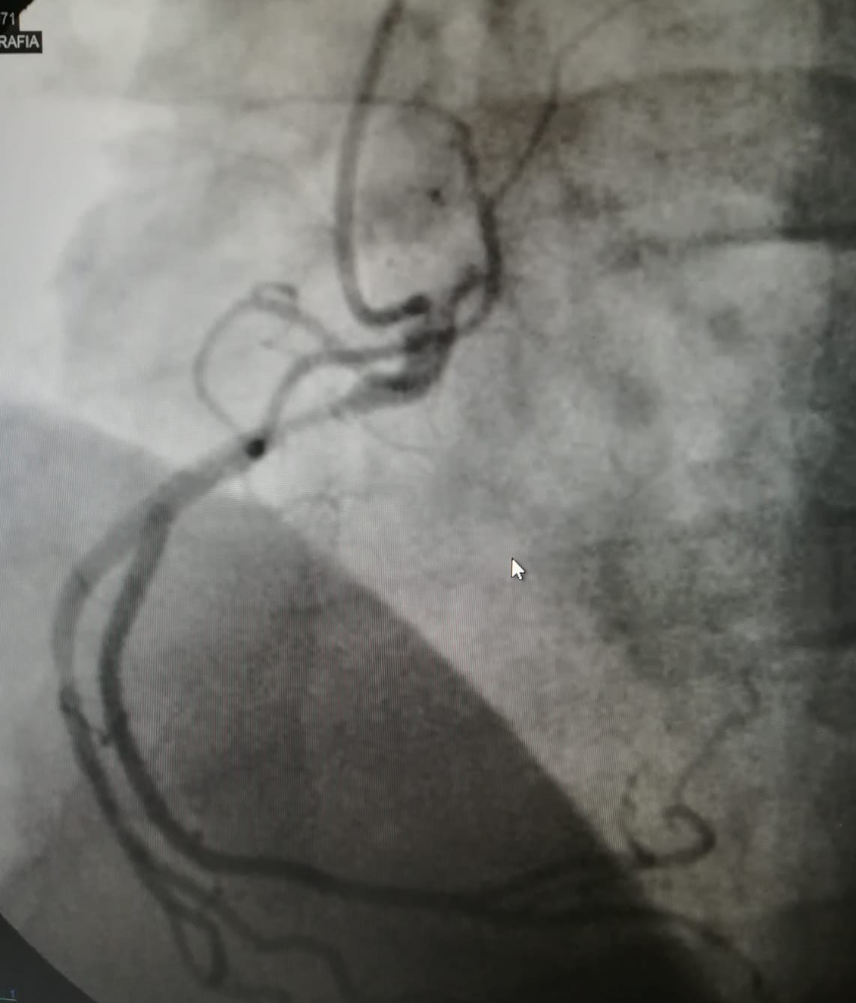
Coronariografía:

Slide 4
Descripción de la imagen, diagnóstico y tratamiento:
Coronariografía: lesión 90% en coronaria derecha.
Diagnóstico: ANGINA INESTABLE
tratamiento: angioplastia mediante colocación de STENT farmacoactivo en coronaria derecha.

